Slide 1

讀書會帶領技巧
傾聽與對話
圖書館學科服務與推廣閱讀
分享研討會
主講： 黃莉莉
洪建全基金會素直友會種籽講師

Slide 2

讀書會帶領人的帶領技巧
1. 讀書會是…
2. 帶領人的角色定位
3. 帶領人的準備與提問設計
4. 帶領人的傾聽
5. 帶領人如何對話
6. 串場與轉化
7. 結語

Slide 3
讀書會是…
○ 參與式的自主學習—
人人是老師，處處是教室
○ 傾聽與對話的精神—
真誠、自然、活出自己
○ 素樸正直的氛圍—
非營利、無利害關係、不比較的
終生學習

Slide 4
讀書會帶領人的角色定位
（1）認清你自己
領讀人、主持人、引導人
催化者、串場者、工具者

Slide 5
帶領人的角色定位
不是演說者
不是講經說道者
不是心理醫生
不是上帝（全能者）

Slide 6
（2）帶領人是最好的
學習者和 服務者
準備
○
提問
○
聆聽
○
對話
○
串場
○
轉化
○

Slide 7
(3)帶領人的角色知能
內：肯定自己
外：自我風格

Slide 8
帶領人的準備
（一）帶領前的準備
1 熟讀材料、消化材料、整理材料
2 思考設計如何暖身以活絡氣氛
3 選定主題並設計提問的問題
4 找尋相關資料…

Slide 9
帶領人的準備
（二）了解情境
1. 了解人、團體、環境…
覺知團體現況
2. 創造輕鬆的場域，
彈性應變，當下變通

Slide 10
帶領人的提問
○ 運用四層次提問法設計問題，引
發思考與回應
○ 盡量用開放式問題
○ 由淺入深、由外而內、慢慢聚焦
○ 相信團體，相信人具有的直覺、
直觀、抽象、轉化的能力

Slide 11
帶領人的傾聽
〈一〉 聽的層次
‧完全漠視的聽
‧假裝在聽
‧選擇性的聽
‧積極同理心的聽

Slide 12
帶領人的傾聽
〈二〉傾聽的關鍵在“心”
○ 專注心－在乎對方的發言
○ 開放心－打開心門容納異己
○ 平等心－人人平等無差別待遇
○ 學習心－謙虛請益人人都是我的老師
○ 信賴心－團體有自然平衡的力量

Slide 13
帶領人的傾聽
〈三〉傾聽的態度
1.尊重
※ 聽人
2.接受
※ 聽團體
3.不批判
※ 聽書本
4.不論斷
※ 聽出欣賞
5.不辯論
※ 聽出新意
6.不教育

Slide 14
帶領人如何對話
起源
【學問】
ORID 焦點討論
Brian Stanfield 主編
開放智慧引導科技公司出版

Slide 15
ORID 焦點討論
O︰ The Objective Level -客觀性層次
R︰ The Reflective Level -反映性層次
I︰ The Interpretive Level -詮釋性層次
D︰ The Decisional Level -決定性層次

Slide 16
四層次的意識會談法
第一層次 客觀、材料性問題
第二層次 反映、感覺性問題
第三層次 體驗、詮釋性問題
第四層次 啟發、決定性問題

Slide 17
串場與轉化
○ 以對方（參與者）為中心
○ 鼓勵、肯定與欣賞
○ 將發言者的珍珠串成美麗的
項鍊歸回給團體
○ 將珍珠轉化為內在感動、
提昇生命價值的層次

Slide 18

結 語
○ 用接納、尊重、包容、開放的
心胸與態度
○ 沒有標準答案（開放溝通）
○ 所有的閱讀都在閱讀自己
所有的帶領都在成長自己
※ 快樂讀書 快樂學習
享受每個當下

Slide 21
短文示範： 海鳥不愛音樂
有一隻碩大的海鳥，叫做爰居。
爰居頭高八尺，羽毛燦爛，像是一隻大鳳凰。
魯國的國王聽說爰居飛到他的都城郊外，
立刻派人把它接到太廟來。
於是，魯君為歡迎他，就大奏九韶(樂章)，
大宰牛羊豬，並開了幾缸美酒請他。
爰居卻站在樑上一動也不動。
過了三天，爰居被九韶樂章弄得昏頭轉向。
他不吃也不喝。
然後，碰的一聲，從樑上掉在地面，死掉了。
（取自於中國歷代經典寶庫 莊子篇 至樂第十八）

Slide 22

第一層次
第二層次
第三層次 第四層次
1. 文中有幾個
1. 想像一下，爰居的
外表，它的特色？
1. 換成現在的人生場景，1. 從本文中，
你認為有哪些角色是 你學到什麼？
角色？
2. 大鳥叫什麼
2. 你覺得爰居怎麼看
魯君？ 2. 在人際溝通中，
名字？它的
自己？
有哪些角色是爰居？
你認為還有哪
外表特色？
3. 魯國的國君怎麼看
自己？
些方式可達到
3. 魯國的國君
2. 在你的生活中，
你比較像是魯君？
雙贏？
想幹嘛？
4. 國君為什麼為爰居
做了那些事？
3. 討論完這篇文
4. 國君為了爰
還是爰居？
章，你現在最
居,他做了哪
5. 為什麼爰居不接受？
請談談生活中的實際
想對你的XX人
些事？
6. 你覺得爰居至少可
例子。
說什麼話？
5. 爰居如何回
以為自己做點什麼？
應？
7. 如果國君想要達到
6. 結果呢？
他的目的，他可以
有什麼更好的辦法？

Slide 23

文藻外語大學圖書館
103年度工作計畫成果分享
報告人 陳佳吟
104年4月10日

Slide 24

Presentation Outline
學習指導服務
推廣閱讀

Slide 25

1
學習指導服務

Slide 26

學習指導服務
開始日期：101年4月23日
諮詢項目：學業、生涯規劃、
就業與升學管道、簡報演練、
指導學生利用圖書館電子資
源等
服務方式：每學期徵求教師
志願服務
服務地點：圖書館603團體
討論室

Slide 27
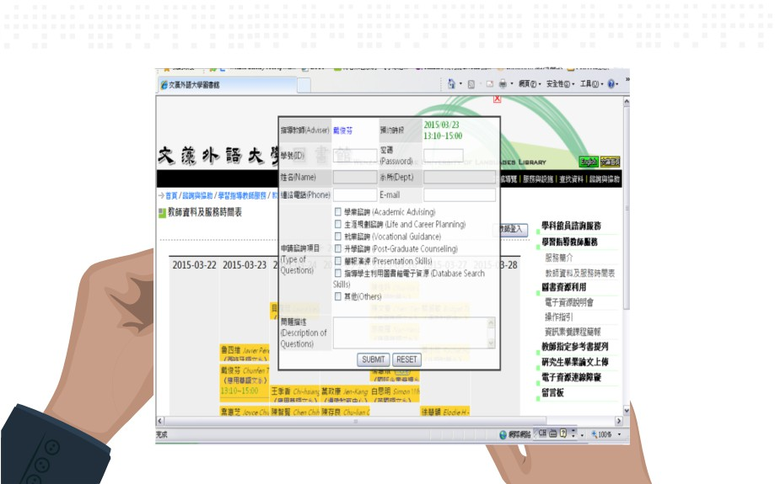
線上預約系統
5

Slide 28
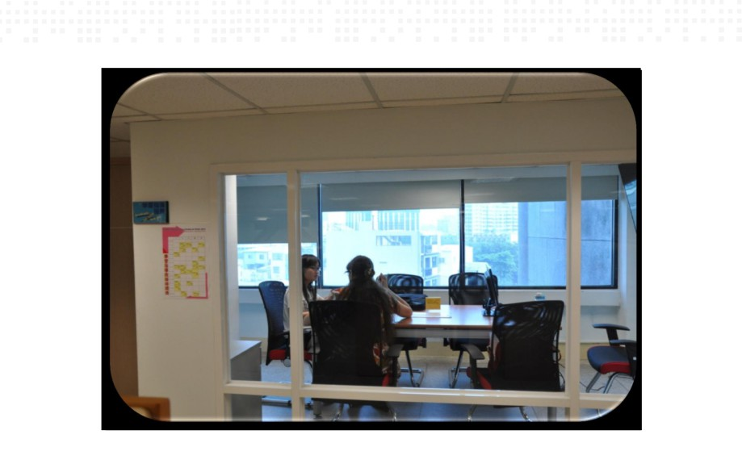
諮詢情形

Slide 29

102學年
海報文宣

Slide 30

103學年
海報文宣

Slide 31
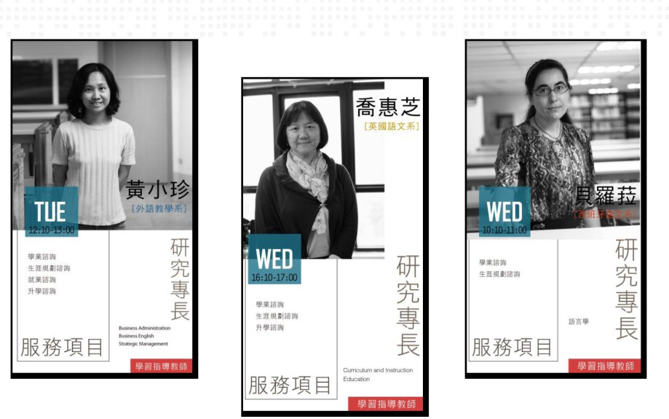
電子看板

Slide 32
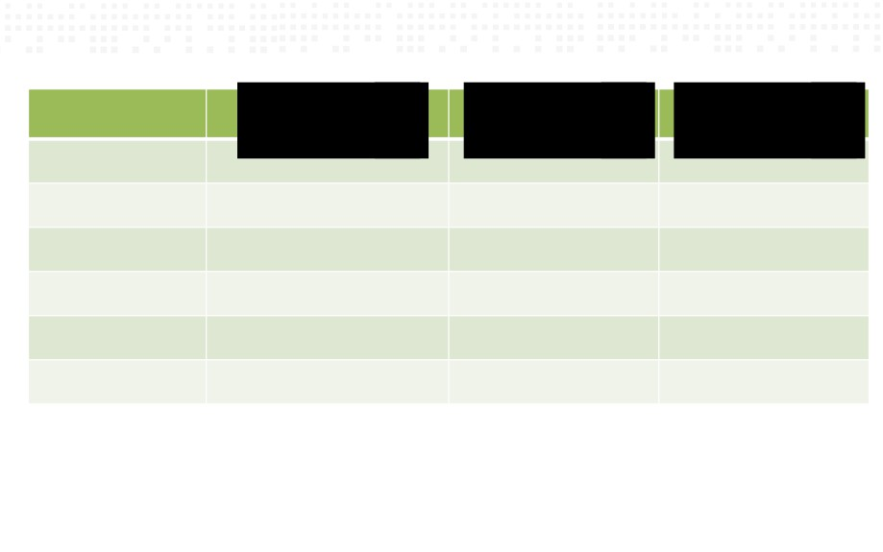
學習指導服務統計
教師人數
服務次數
服務人次
100下學期
19
65
89
101上學期
28
127
175
101下學期
21
108
154
102上學期
24
65
77
102下學期
21
106
148
103上學期
21
137
149

Slide 33

學習指導服務
11
1
優勢: 執行至今已3年，部份教師已
有口碑，開學即有學生詢問
檢討: 部份教師沒有學生諮
詢，不會持續參與
2
改進: (1)加強文宣 (2)未來思考如何
媒合更多教師與學生方式(如讀書會)
3
e

Slide 34

12
2
推廣閱讀

Slide 35
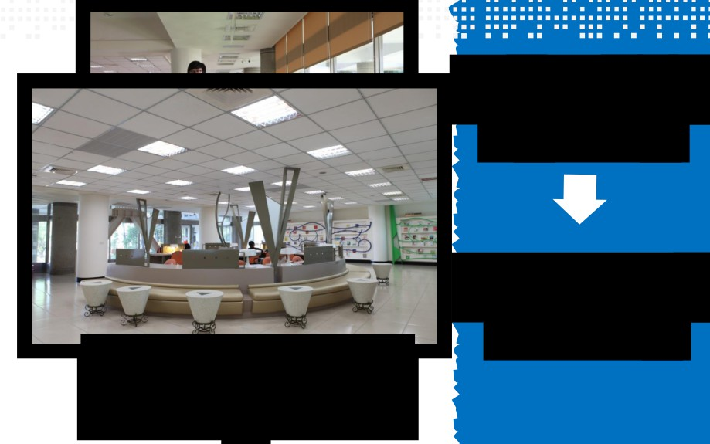
103年暑假2F及
5F改造工程
設立多元閱讀區
及推薦書牆
2F多元閱讀區

Slide 36

103年圖書館週-
「愛與勇氣的追尋」動畫名片賞析
影像閱讀
「愛與勇氣的追尋」
2014動畫名片欣賞
時間：103年11/25-11/27
• 樂高玩電影
• 冰雪奇緣
• 皮巴弟先生與薛曼的時光冒險
地點：圖書館八樓多功能學習室

Slide 37
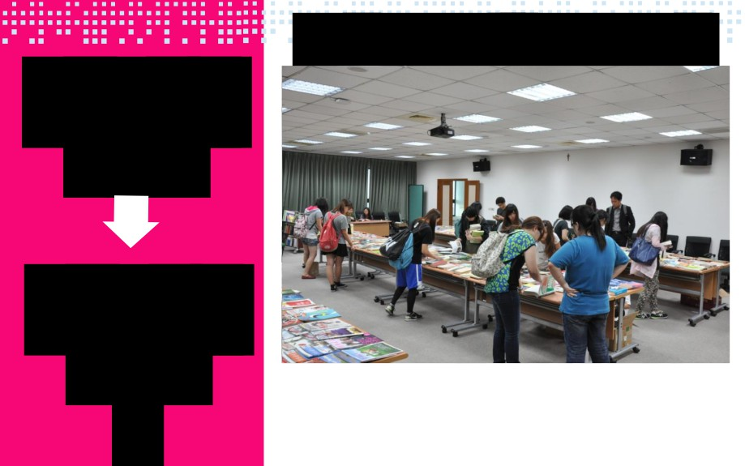
103年圖書館週-二手資料拍賣
鼓勵學生
買書
二手資料
拍賣
時間：103/4/22-24
地點：圖書館8樓多功能學習室

Slide 38
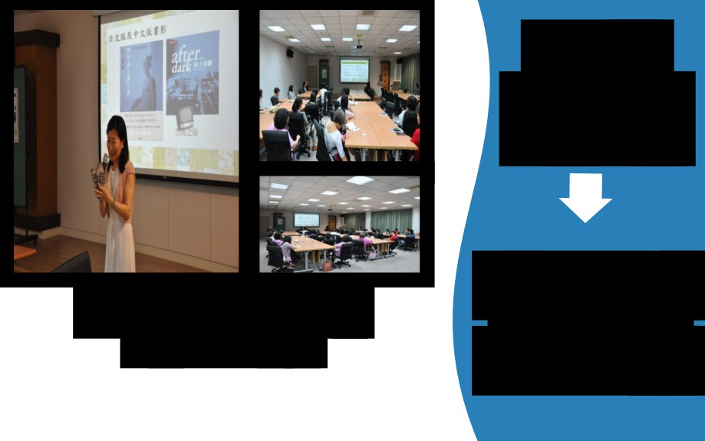
贈書
大放送
忘憂草讀書會
忘憂草讀書會-林淑丹
《黑夜之後》
學生讀書會
舉辦日期：103年5月29日
參加人數：50人
演講抽獎贈書

Slide 39
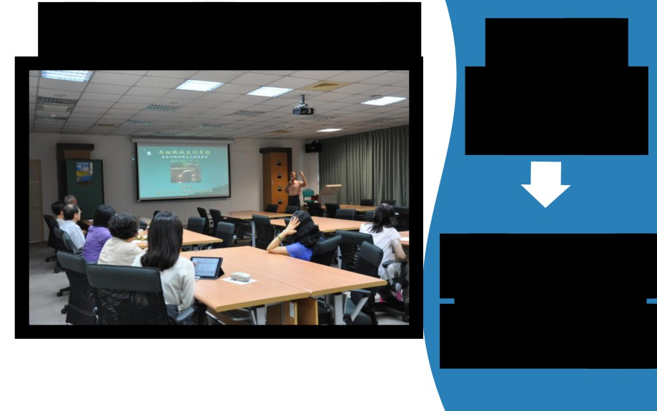
忘憂草讀書會-傅朝卿教授導讀
《馬祖戰地文化景觀》
贈書
大放送
忘憂草讀書會
學生讀書會
演講抽獎贈書
舉辦日期：103年6月9日
參加人數：31人

Slide 40
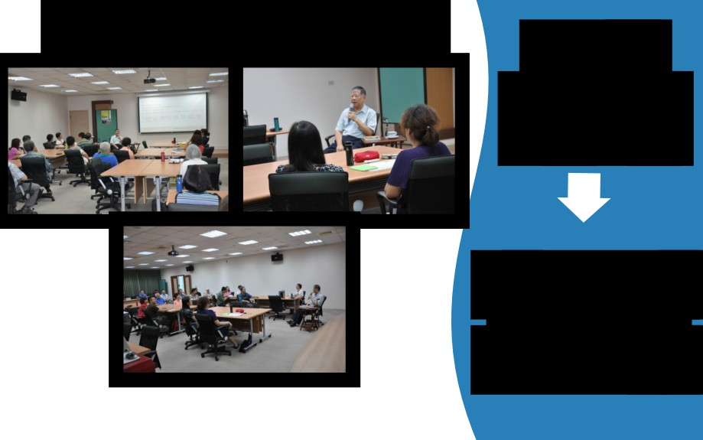
忘憂草讀書會-李文瑞教授分享
《耶路撒冷朝聖之旅》
贈書
大放送
忘憂草讀書會
學生讀書會
演講抽獎贈書
舉辦日期：103年10月16日
參加人數：40人

Slide 41
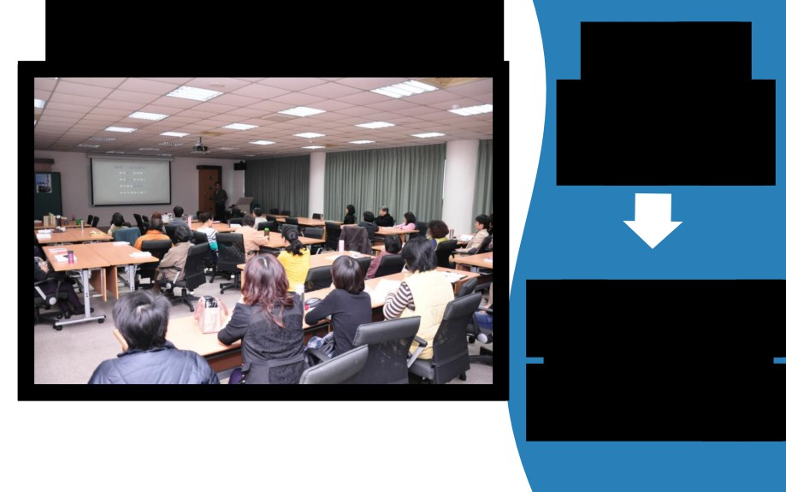
忘憂草讀書會-曾建綱老師導讀
《琴聲‧情深》
贈書
大放送
忘憂草讀書會
學生讀書會
演講抽獎贈書
舉辦日期：103年12月17日
參加人數：55人

Slide 42
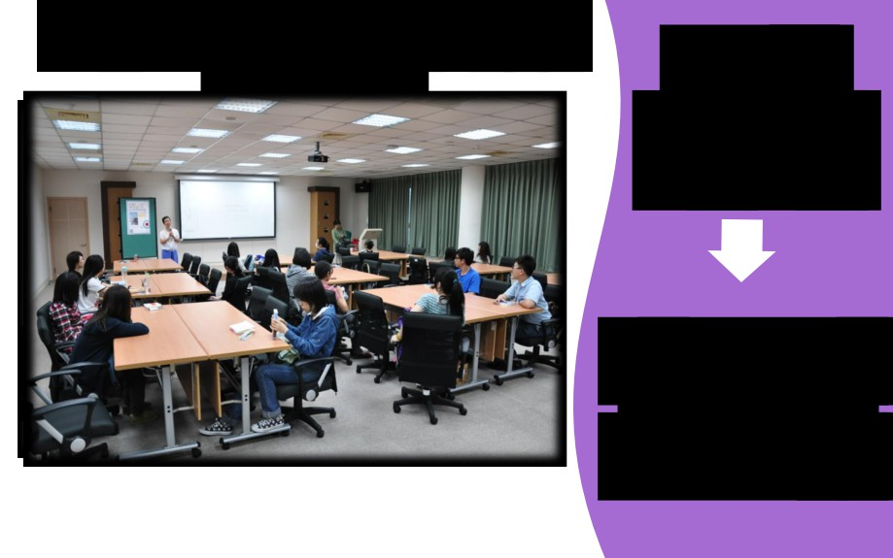
103年世界書香日- 《太多幸福》
學生讀書會
贈書
大放送
忘憂草讀書會
學生讀書會
演講抽獎贈書
導讀：英文系-張妮娜老師
時間：103/4/30 15:10-17:00

Slide 43
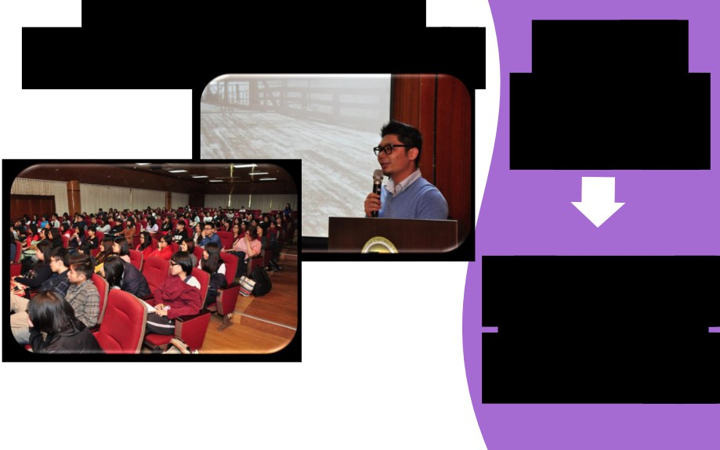
103年圖書館週專題演講
許毓仁先生演講《勇闖你的人生》
贈書
大放送
忘憂草讀書會
學生讀書會
演講抽獎贈書
時間：103/12/8 15:10-17:00
地點：文園二樓會議室

Slide 44
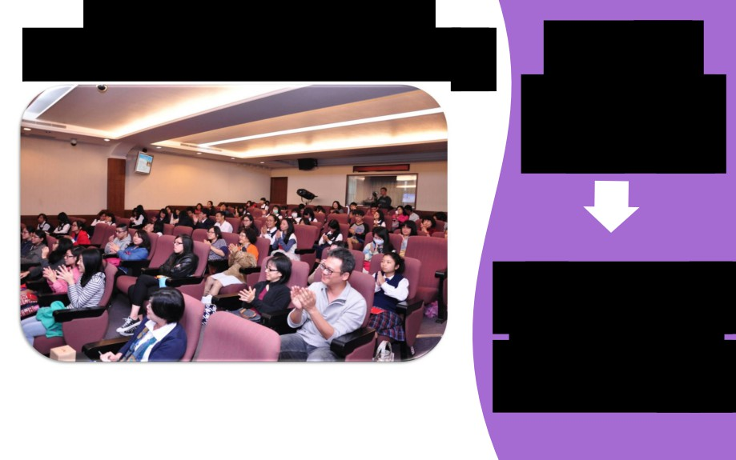
103年圖書館週專題演講
陳怡蓁文化長演講《戲劇與人生》
贈書
大放送
忘憂草讀書會
學生讀書會
演講抽獎贈書
時間：103/12/10 15:10-17:00
地點：專業口語表達藝術廳

Slide 45

提升好書能見度
1
移動圖書館
2 專題資料展
2樓推薦書牆

Slide 46
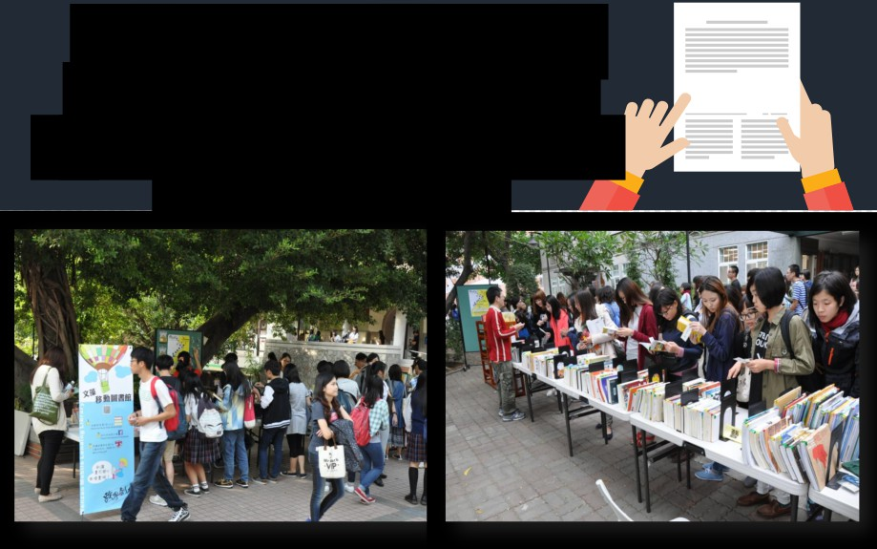
103年圖書館週活動-移動圖書館
時間：103/12/1-12/3 13:30-16:30
地點：行政大樓前、求真樓前、正氣樓前等
三處的紅磚道(每天一處)

Slide 47
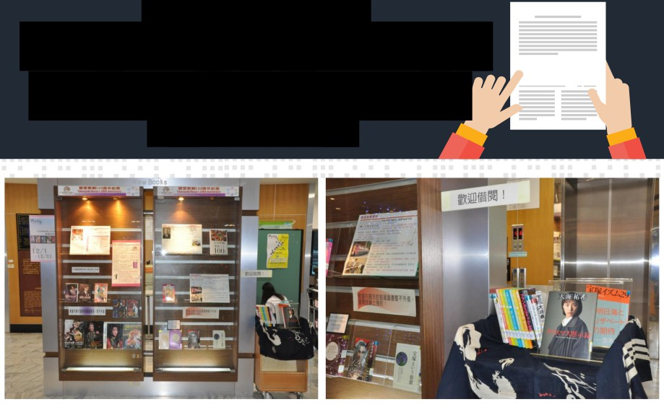
103年圖書館週活動
「日本寶塚歌劇團公演100週年」專題資料展
時間：103/12/1-12/21 圖書館開館時間
地點：圖書館一樓

Slide 48
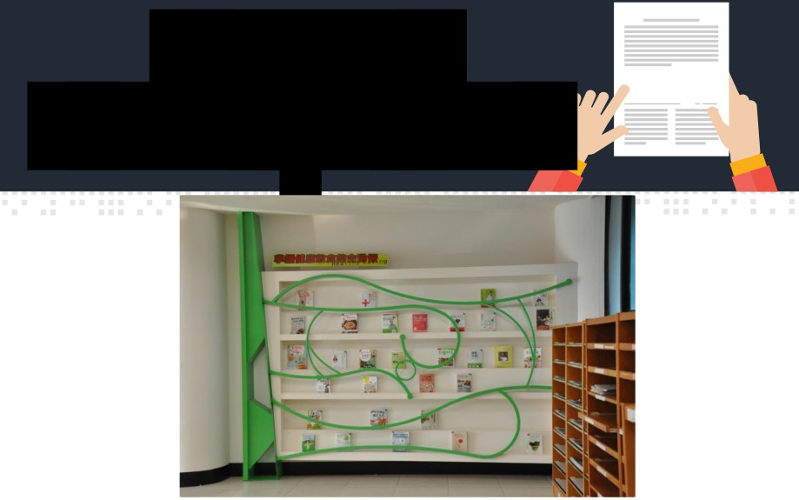
2樓推薦書牆
每學期展出2次，共4個主題

Slide 49

其它小技巧
1
書香日送文具及糖果
2
7樓推薦圖書專區
3 自助借書機旁放好讀的書

Slide 50
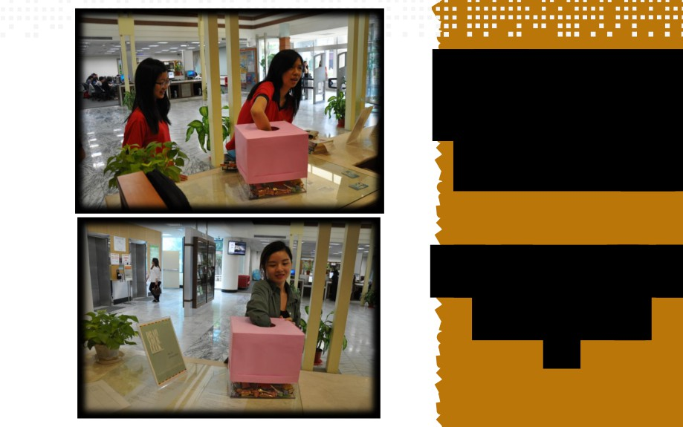
書香日送糖
果及文具
時間：102/4/21-5/2
地點：圖書館

Slide 51
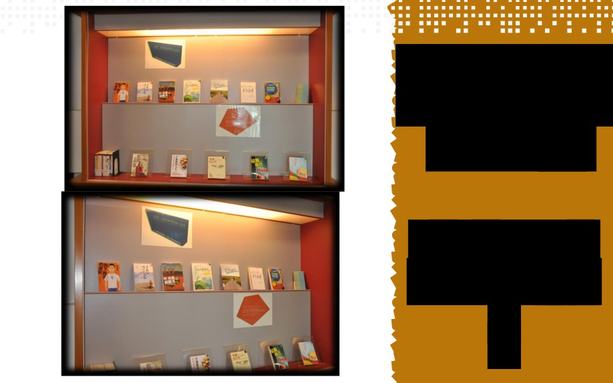
7樓推薦圖
書專區
時間：103/9/27
地點：圖書館7樓

Slide 52
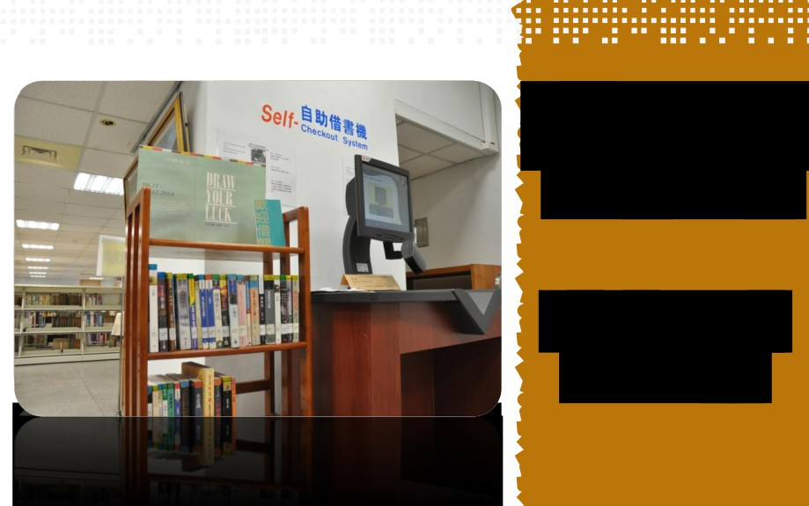
自助借書機旁
放好讀的書
時間：103/4/21
地點：圖書館

Slide 53

多謝聆聽，不吝指教！

Slide 54

第五十三屆技專校院圖
書館委員會
第二次會議
各委員館成果分享
ύ華科技大學圖書館
Librarian: Vicky Ho

Slide 55

大 ᆜ
•輔助校內提昇教學品質計劃
(雲端館際資源分享計劃)
•學科資源教師ܺ務౜況
•圖書館資訊素養週活୏
•圖書館藝文季活୏
•其它活୏

Slide 56

圖書館輔助提昇教學品質計劃策略
一、聚焦大一新生
好習慣ؼ二、୻養使Ҕ圖書館的
三、提昇大學生視野、୻養自信
四、ࡌ立大學生資訊素養基礎及進階利Ҕ技能
五、透過館內各種活୏: 教學導覽౜場搶答、
線上有獎ቻ答、圖書館週活୏、校外專家演
講、班級內分組競賽、電子書攤位體驗有ᘶ、
讓學生直ௗ溶入活୏、ག受學習樂趣、並在
其ύ習得圖書館傳遞的ޕ識技能。

Slide 57
圖書館輔助提昇教學品質計劃執行內容
一、大一新生圖書館導覽：針對二校區所有新生班、
以進班上課或整班入館導覽、授予圖書館ф能的
最基礎概念及使Ҕ能力、並配合當時圖書館正舉
行的各類活୏、讓學生直ௗ參ᆶ。
二、圖書代借代還平台教學講習：透過平台上36個大
學圖書館的所有館藏，讓大一同學提升視野，ག
於大學ޕ識殿୸的寶ي受自ρ和ύ華科大同時躋
৤ύ，取Ҕ平台上的書籍資源，ᆶ臺科、北科、
台北大學、台北商業大學不分軒輊。並且可立即
線上點選各校書籍、享受書籍由各校免費宅配到
本館櫃台取書閱讀的便利。

Slide 58
圖書館輔助提昇教學品質計劃執行內容
三、雲端電子書的運Ҕ講習：針對E世代學生
普ၹ熟悉 I-PAD、及智慧型手機的使Ҕ，
透過主୏進班講習、舉辦校外專家演講、
結合網頁線上有獎ቻ答活୏、及配合圖
書館週辦理實體電子書有獎體驗活୏、
讓校內館藏電子書資源簡易的讓同學Ҕ
自ρ的 I-PAD或手機Π載閱讀、並ག受
數位資源的便利。

Slide 59
圖書館輔助提昇教學品質計劃執行內容
四、二手教科書及虛擬跨校借書᛾ܺ務平台
教學推廣：以北區聯盟圖書館的共同ܺ
務平台為主軸，教會同學在36校二手書
平台上蒐尋二手教科書買賣訊息，並利
ҔԜ平台ф能進行個Γ二手書的買賣或
交換。讓同學ޕၰ可直ௗ在圖書館網頁
申請36校圖書館的虛擬跨校借書᛾、自
行列印Π來後可逕赴該校圖書館借書或
進一步使Ҕ其他館的設施。

Slide 60
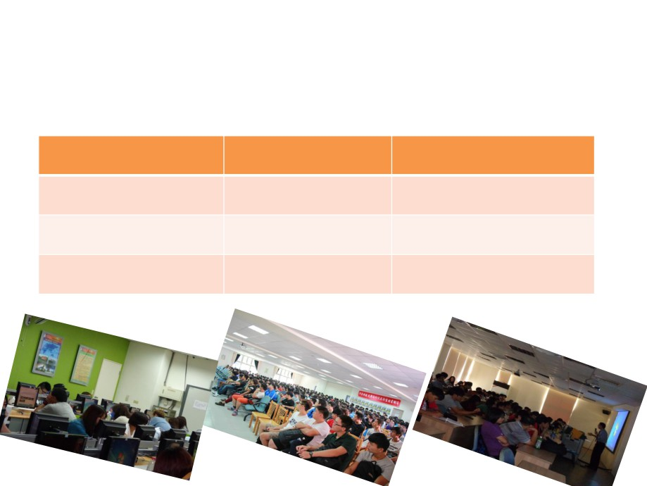
圖書館輔助提昇教學品質計劃執行成果
執行一：大一新生圖書館導覽
場 次
參與新生人數
台北校區
15
689
新竹校區
8
358
總計
23場
1047人

Slide 61
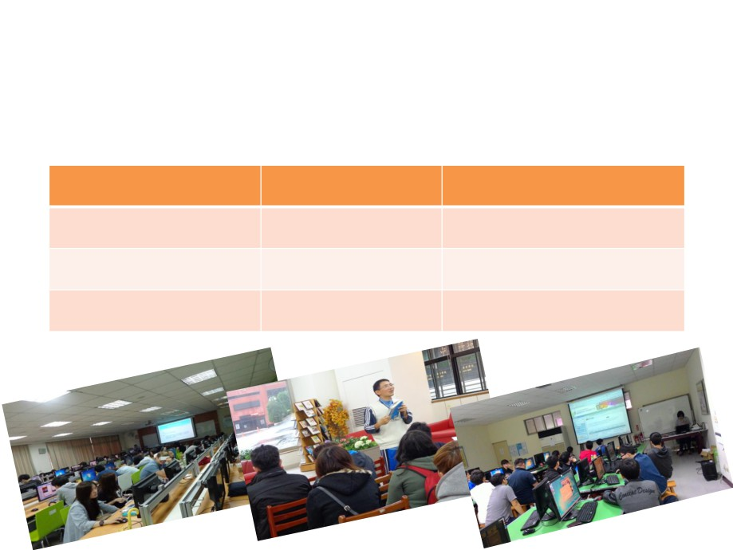
圖書館輔助提昇教學品質計劃執行成果
執行二：圖書代借代還平台教學講習
場 次
參與新生人數
台北校區
5
253
新竹校區
3
118
總計
8場
371人

Slide 62
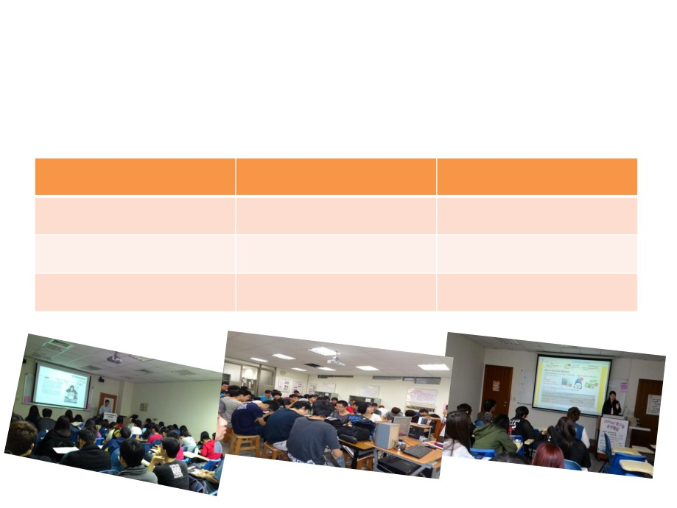
圖書館輔助提昇教學品質計劃執行成果
執行三：雲端電子書的運用講習
場 次
參與新生人數
台北校區
5
254
新竹校區
3
114
總計
8場
476人

Slide 63
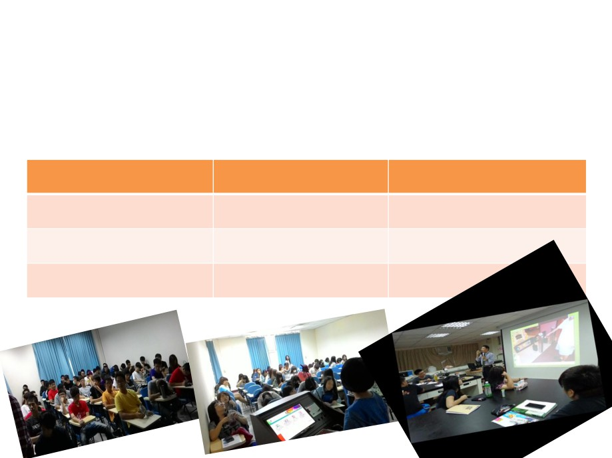
圖書館輔助提昇教學品質計劃執行成果
執行四：二手教科書及虛擬跨校借書證
平台教學推廣
場 次
參與新生人數
台北校區
9
413
新竹校區
5
310
總計
14 場
723人

Slide 64

圖書館輔助提昇教學品質計劃執行成果
執行五：各類資訊溶滲活動
活動名稱
參與人數
1.雲端電子書有獎徵答活動
308人
2.虛擬借書證教學導覽現場有獎徵答活動
165人

Slide 65
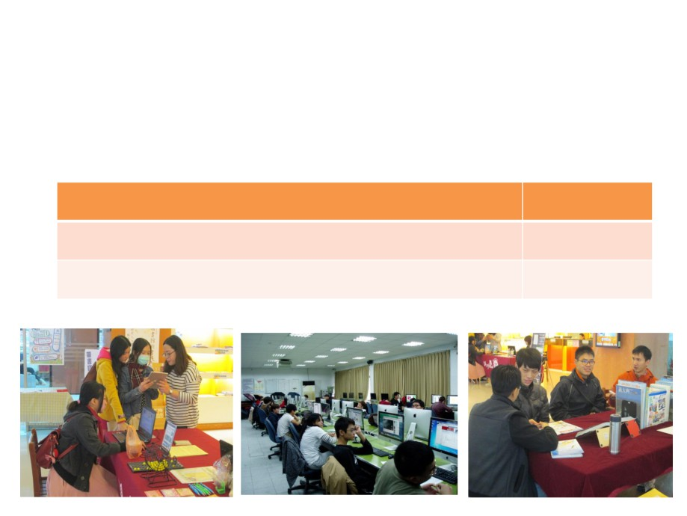
圖書館輔助提昇教學品質計劃執行成果
執行五：各類資訊溶滲活動
活動名稱
參與人數
3.圖書館周電子書攤位體驗有禮活動
514人
4.圖書館周校外專家演講
54人

Slide 66
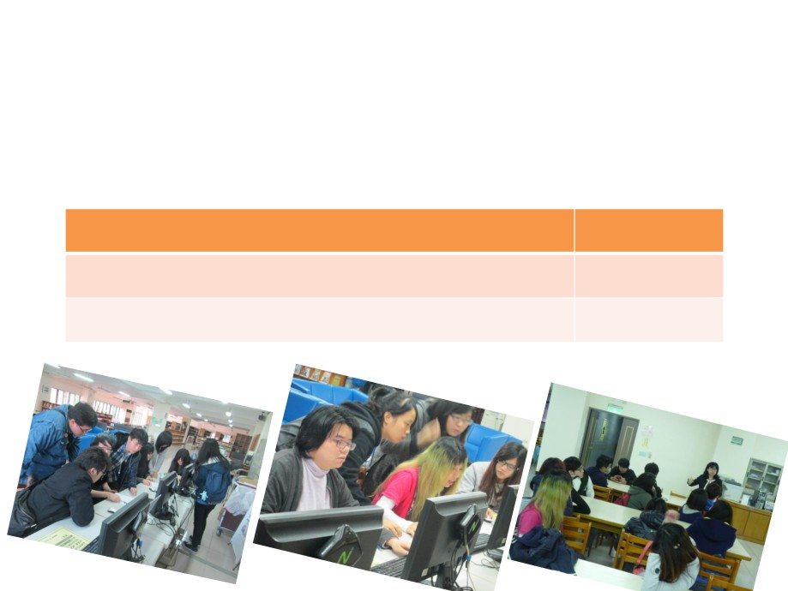
圖書館輔助提昇教學品質計劃執行成果
執行五：各類資訊溶滲活動
活動名稱
參與人數
5.線上有獎徵答
207人
6.知識探勘尋寶分組競賽活動
287人

Slide 67
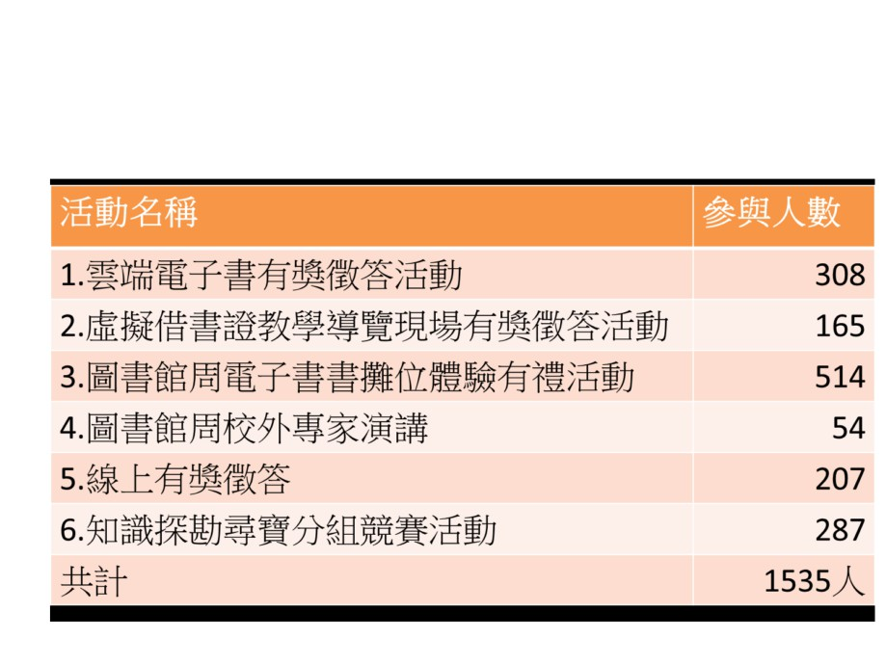
圖書館輔助提昇教學品質計劃執行成果
執行五：各類資訊溶滲活動

Slide 68
圖書館輔助提昇教學品質計劃執行績效
一.滿意度調查:由參ᆶ的學生端蒐集其ག受
或對活୏的ࡌ議
二.資訊素養基礎及進階利Ҕ能力提昇檢測:
有否達成預期ي由舉辦活୏者的角度評估活୏本
的目標為出發點, 針對ޕ識傳遞性質及資訊素養
能力୻訓的活୏,以講習前測後測的資訊認ޕ測
量分數,來評定學生的學習績效,並作為҂來教育
訓練內容細節的設計參考

Slide 69

圖書館輔助提昇教學品質計劃執行績效
活動名稱
參與人 前測成績 後測成績 資訊認知
數/滿 (滿分均為 (滿分均為 提昇%
意度 100分) 100分)
雲端電子書
308人/ 平均43.6 平均84.8 41.2%
暨有獎徵答
整體滿 分 分
活動
意度
86.6%
虛擬借書證
165人/ 平均35.3 平均87.8 52.5%
暨有獎徵答
整體滿 分 分
活動
意度
(台北)
81.8%

Slide 70
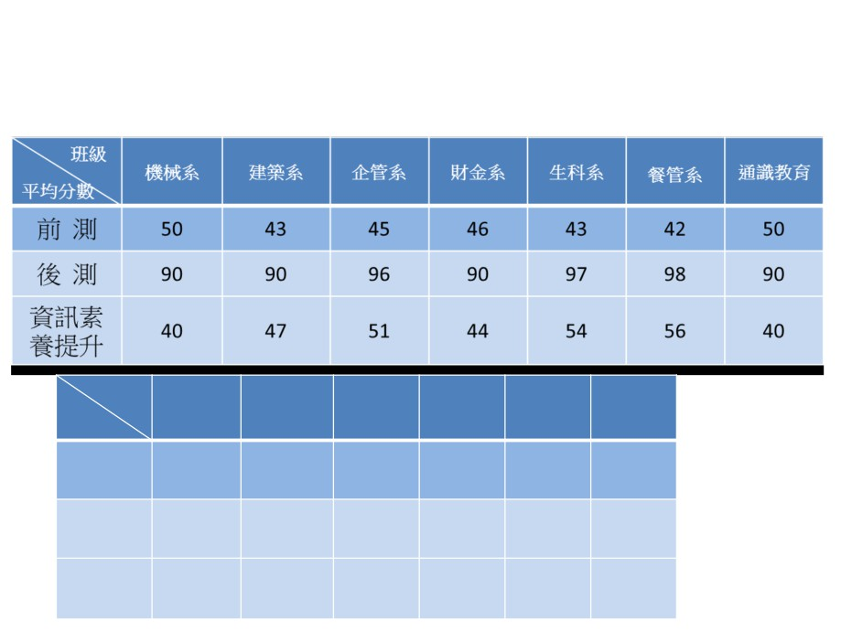
103-1新生圖書館導覽
前後測問卷統計結果(台北)
班級
資管系
資工系
電子系
土木系
食品系
國際商務
平均分數
與行銷系
前 測
(分)
45 43 45
46 43 42
後 測
(分)
90 95 90
93 95 97
資訊認
45 52 45
47 52 55
知提升%

Slide 71
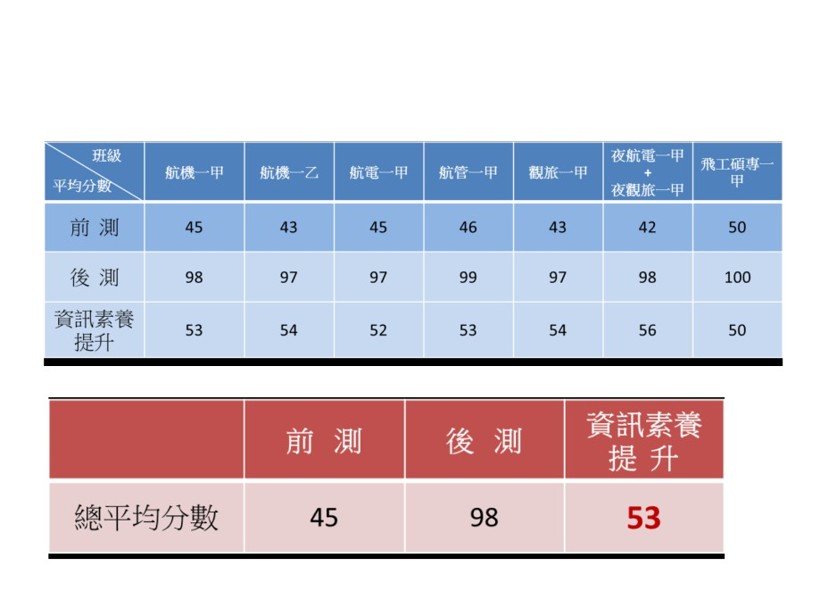
103-1新生圖書館導覽
前後測問卷統計結果(新竹)

Slide 72
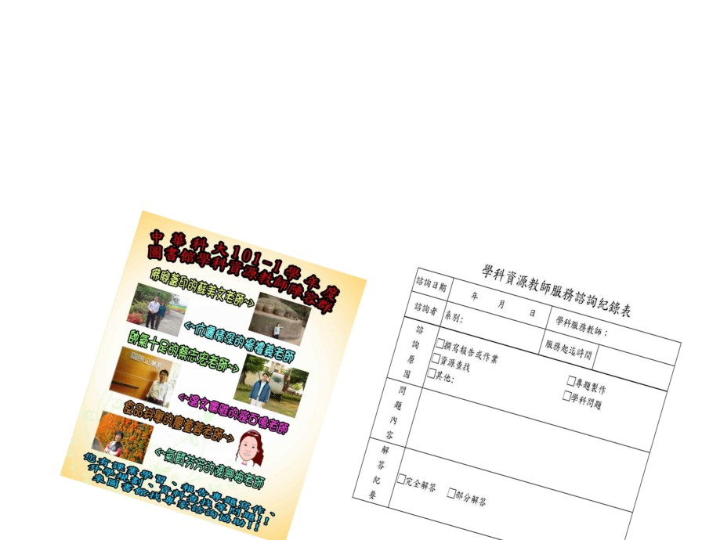
學科資源教師ܺ務౜況
週Կ少到館؂本館「圖書資源教師」ܺ務志工
次二小時。圖書館備有諮詢櫃臺座؂一次，
位、個Γ電腦及專業館員協助。ܺ務以一學
學年於Ζ月起開始招募申請作؂年為單位，

Slide 73

學科資源教師ܺ務౜況(分析)
學年度/
台北總館
新竹分館
總計人數
服務人數
101學年度
9位
5位
14位
102學年度
7位
8位
15位
103學年度
5位
5位
10位
一.校方不擬ஒ{學科資源教師志工ܺ務}加入到教師
評鑑加分項目ύ.
二.校方不同意{學科資源教師志工ܺ務}時間抵免部
份留校時間.
三.教師在教學,研究,輔導,招生,工作評比增加,略
有壓力.
四.教師留校時間略增.
五.誘因不足,ܺ務Γ數勉強維持.

Slide 74

圖書館資訊素養週活୏
•ޕ識探勘尋寶活୏
•圖書免費贈送
—帶書寶ӣ家
•電子資源體驗,豐富
ᘶ品,玩遊戲,
拿獎品
•校外專家演講
•ύ華圖書館之美
-書籤設計比賽

Slide 75
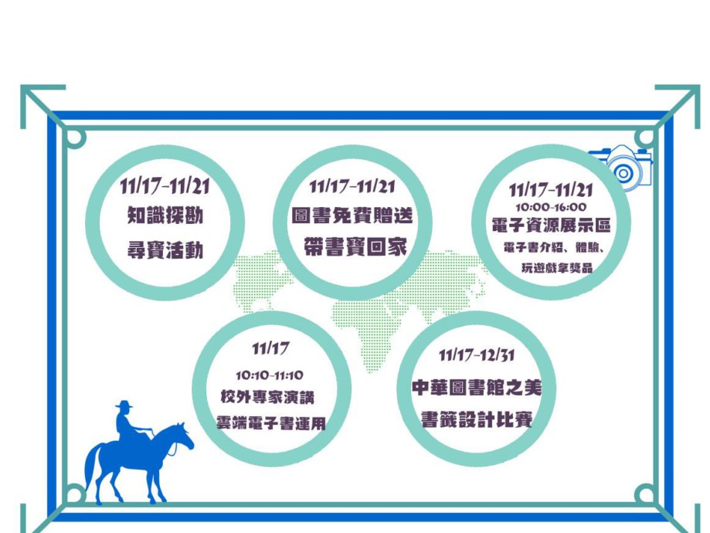
圖書館資訊素養週活୏

Slide 76
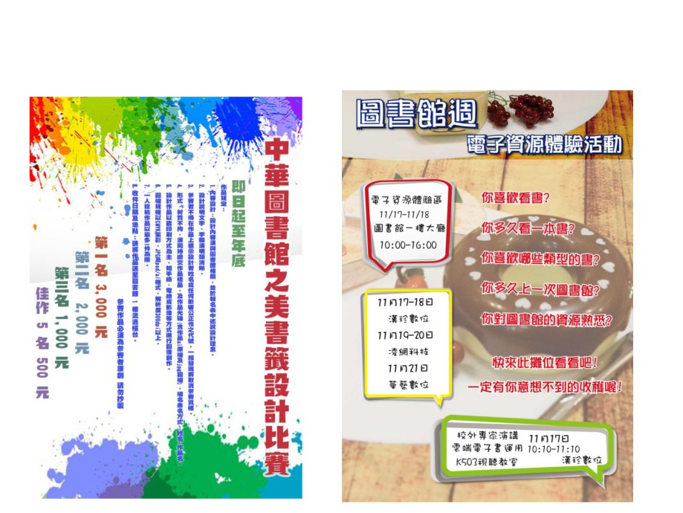
圖書館資訊素養週活୏

Slide 77
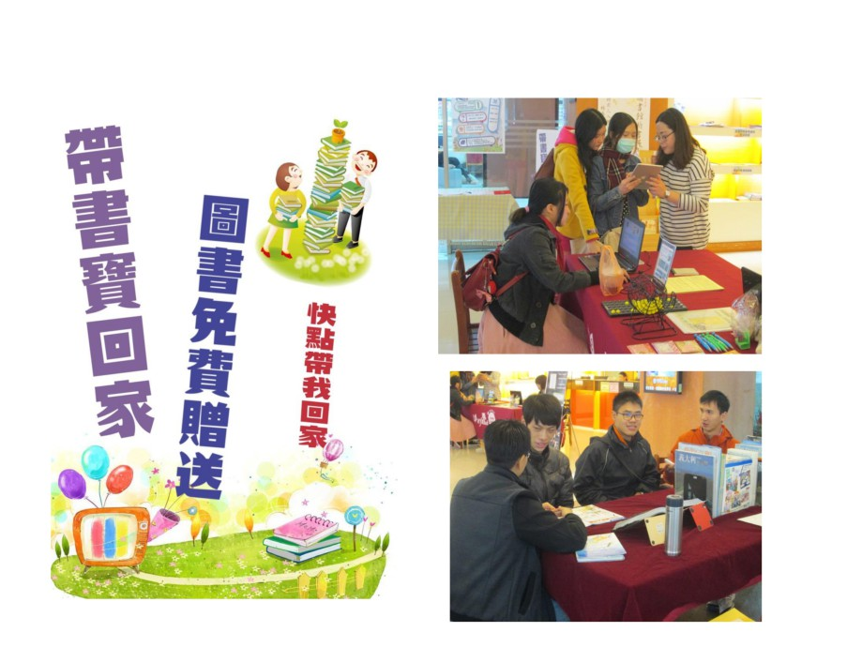
圖書館資訊素養週活୏

Slide 78
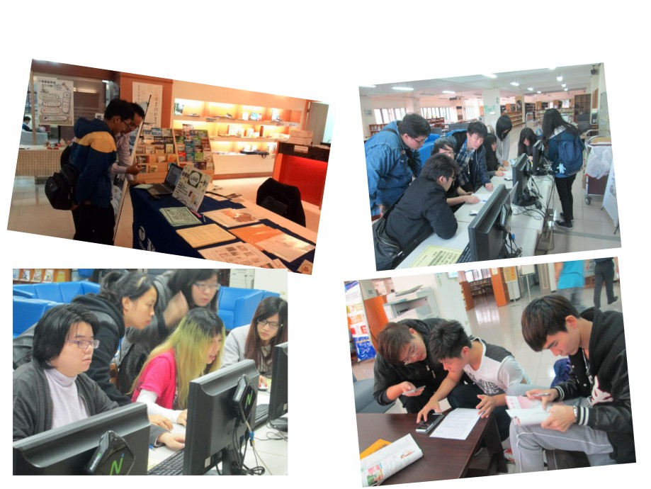
圖書館資訊素養週活୏

Slide 79
圖書館藝文季活୏
列活୏س•「圖書館藝文季」 4月13В~5
月31В
一 ύ華圖書館Γ物即時速寫活୏暨肖像素描展
二 絹畫家實作工作坊
三 陳德馨教授個Γ絹畫展
四「我的藏書章」橡皮藏書章製作活୏
五 慈暉5月-҆親節卡片創意暨設計大賽
Ϥ 校外專家演講:閱讀ᆶ生活
七 圖書館粉絲專頁「電子書推薦文」有獎ቻ文活୏

Slide 80

圖書館藝文季活୏

Slide 81

圖書館藝文季活୏

Slide 82

其它活୏之一

Slide 83

其它活୏之二

Slide 84

Thank you for your coming
ύ華科技大學圖書館

Slide 85

103年度工作計畫成݀分享-
კ書館學科服務ᆶ推廣閱讀分享研討會
國立高雄第一科技大學
კ書資訊館
ύ華民國 104 年 4 月 10 В

Slide 86

103年度工作計畫成݀分享－大ᆜ
■ 利用推廣課程規劃
■ 教師指定用書專區
■ 書香В閱讀推廣活動
■ კ資館週系列活動
■ კ資達人獎五項
■ კ資閱讀印象-明信片比賽
■ 書卡讚書
■ 成݀及҂來規劃
2

Slide 87

利用推廣課程
■ 電子書推廣-E-Learning
(臺灣學術電子書暨資料庫聯盟 )
-MagV 雲端書庫/華藝ύ文電子書
■ 課程指定資料庫-班級Ԅ利用指導
■ 配ӝ教師上課時間及指定資料庫
-達到ஒკ書資源融滲課程，導入教學內容
■ 103學年度第1學期6班/239人次
■ 學期規劃系列-全校利用資料庫利用課程
103學年度第1學期28場/1,469人次
■
3

Slide 88

教師指定用書專區
教師指定用書專區
■ 教學課程網-教師指定用書
■ 專屬網頁ࡌ置:館藏目錄
■ 專區陳列-常設書展
■ 延長借期:
■ 7天ᆶ14天差౦
4

Slide 89

書香В閱讀推廣活動
■ 主題書展傳真情
■
೸過展示百大作家作品及網路排行榜書籍，藉由第e書
房FB 粉絲團專屬活動分享好書籍。
■ 活動地點：本館2樓書展區
■ 活動方Ԅ
■ 每次借用主題書展კ書，即送精美資料夾。
■ 分享真情話：活動期間，所借書ύ印象深刻佳ѡ
(20字以內即可)分享Կ第e 書房FB粉絲團活動專頁。
■ 活動說明：
■ 分享佳ѡ,1書即可參ᆶ1次抽獎。
■ 多次分享，就有多次抽獎機會。
5

Slide 90
კ資達人獎五項
■ 活動目的:
鼓勵「刷卡進館」、「鼓勵借書」
用借用書機」、「參加利用課程」及٬「
「借用ipad 」為主軸，推出5類別活動，
定名為「發౜კ資達人獎五項」活動 。
■ 統計標準－ߐ禁系統、流通借書統計及
First Tech 第e書房》粉絲團留言等
6

Slide 91
კ資達人獎五項
五口號－
■ 刷卡入館不隨人
■ 借書充實不錯過
人؃ 自助借書不
■ 參加活動不落後
■ ѳ板電腦不思議
7

Slide 92
კ資閱讀印象-明信片比賽
■ 活動目的:
對კ資館印象，採用攝影類型及手稿設計
呈౜，ර向明信片方Ԅ展౜成݀，作品可
作為宣傳კ資館用途。
■ 報名及上傳
《First Tech 第e書房》粉絲團按讚,留言說明作
品內容
8

Slide 93
書卡讚書
■ 活動目的：კ書分享，營造悅讀氛圍
■ 書展主題:
■ 九把刀作品
■ 手作小物(拚布、手工皂…)
■ В本推理小說(宮೽美幸、東野Ө吾、Ό一、松本清張等借閱率較
高作品)
■ 減重、美容書
■ 每月搶眼新書
9

Slide 94

書卡讚書
■ 活動說明：
კ資館週期間，ஒ本學期系列書展推薦次
數較多კ書，陳列展示於კ資館2Fύ庭，
並在਒佈置所有推薦小卡。
10

Slide 95
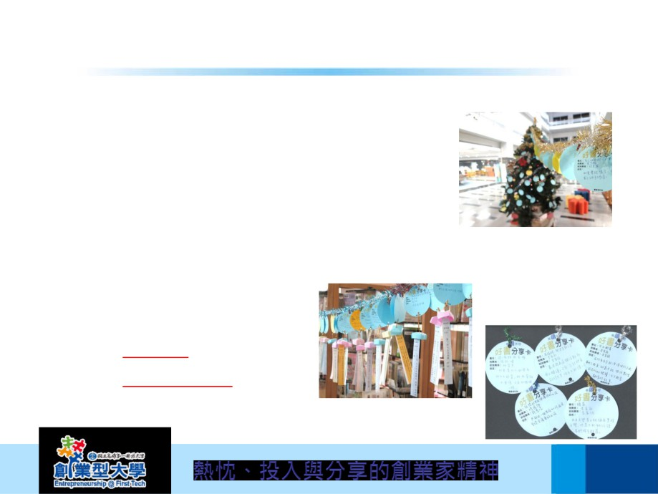
成݀展౜-佈置
■ 配ӝ校慶/聖誕佈置
■ 本館 -聖誕樹
■ 第e書房-library cafe
■ კ資館週系列活動成݀展౜
■ 校慶祝賀語
■ 書卡讚書
■ კ資閱讀印象作品
■ 攝影類
■ 手稿設計類
11

Slide 96
規劃活動
■ 講০
■ 行動閱讀-打卡車
■ В本文學講০-翻譯小說導讀
■ 還島-守護台灣真海岸公益講০
■ 參加指導活動競賽得福袋
■ კ資學習地კ
12

Slide 97
報告完畢
敬ፎ指教
13

Slide 98

中華民國圖書館學會
技專校院圖書館委員會
學科指導教授服務
經驗分享
朝陽科技大學圖書資訊處
楊伏ӽ
104.04.10

Slide 99
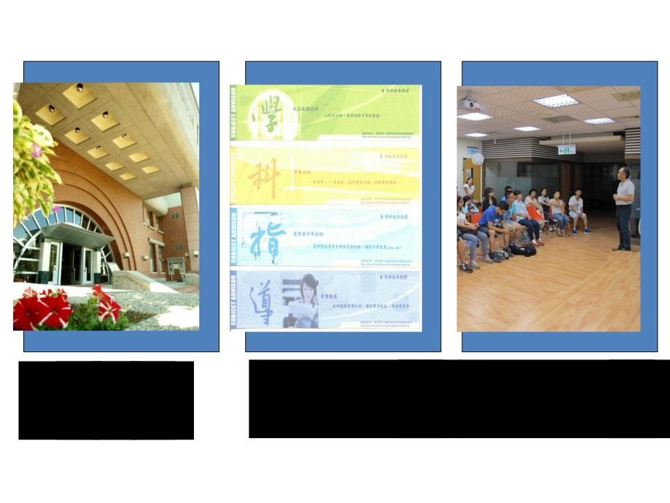

Slide 100

緣 起
◆ 88學年上學期構思；下學期開始執行。
◆ 當時本校邁入第ϳ年，及圖書館࡛築落成啟
ң，提供基本功能的階段性任務已完成。
色。ِ 圖書館積極扮演輔է學習的
◆ 教৲們的個別專長，可提供全校৲生豐富的
學習資源。

Slide 101

4

Slide 102
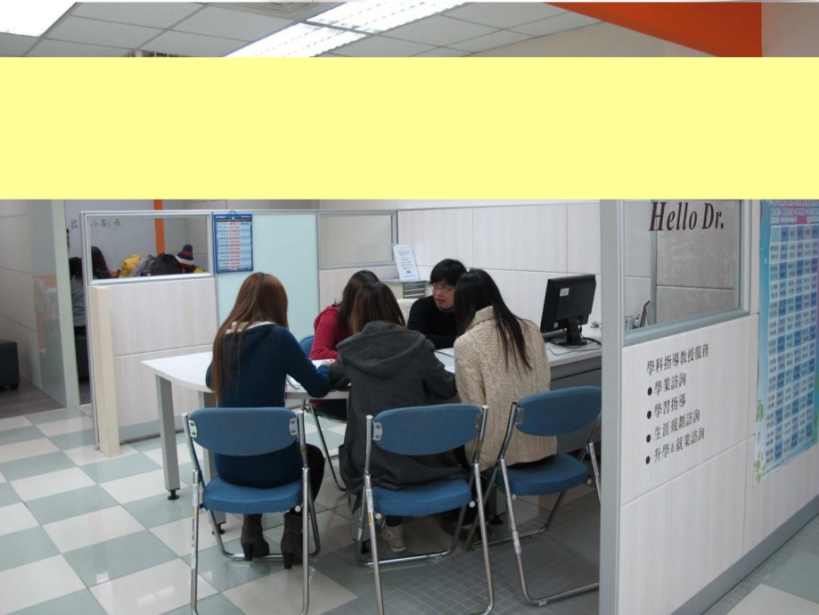
學科指導教授服務櫃台

Slide 103
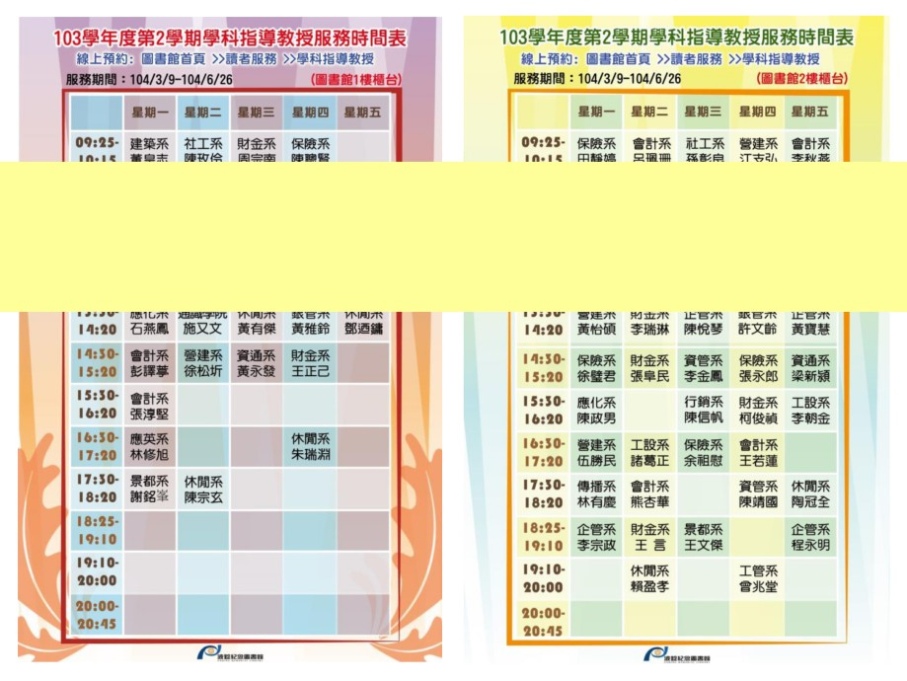
學科指導教授服務時間表
6

Slide 104
服務方式
◆ 每學期初公開招募志᜺參與之老
৲。
◆ 服務時間Ȉ每週一小時。
◆ 服務地點Ȉ圖書館學科指導教授
服務台。
7

Slide 105
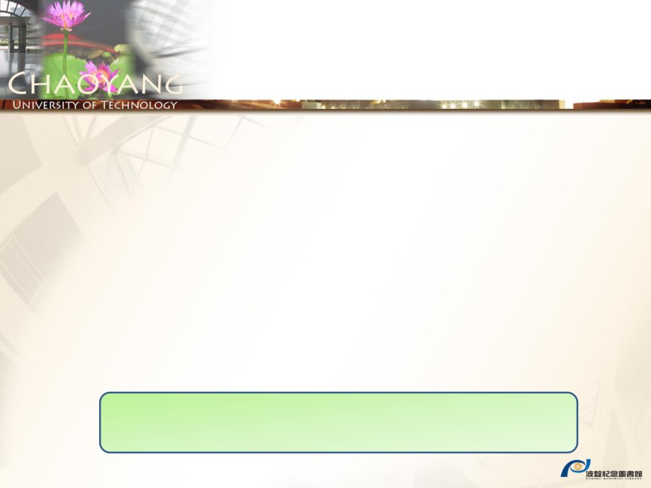
服務內容
✓學業諮詢
之專業諮詢等ق--課இ之外的延伸學習，及跨
✓學習指導
--指導學生學習的要領，讓學生的學習可事半功倍
✓生涯規劃諮詢
--由教৲群中有教授「生涯規劃」課程之教
৲提供諮詢
✓就業諮詢
--由具業界實務經驗的教৲提供諮詢
✓升學諮詢
--國內外研究所升學諮詢，皆由具實戰經驗的老৲
們提供經驗分享
延伸項目Ȉ教৲多元服務
8

Slide 106
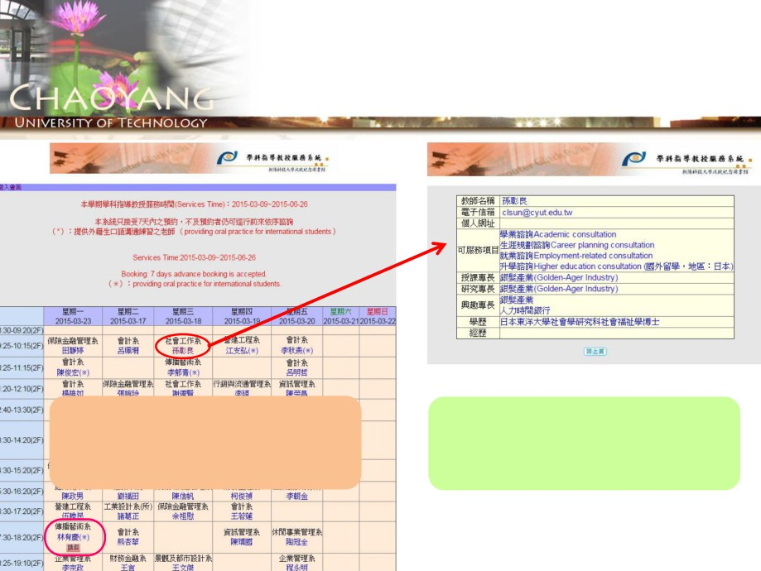
ጤ上瀏覽教師班表及簡介
教৲班ߓ 教৲簡介
9

Slide 107
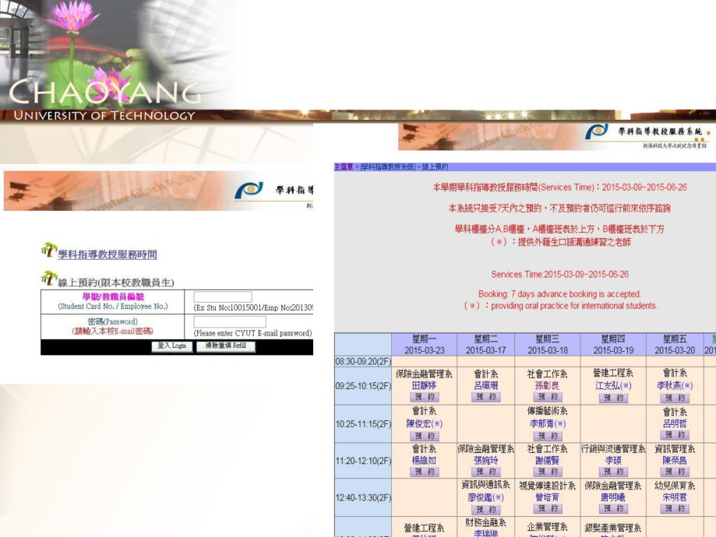
ጤ上預約
1

Slide 108
行政措施
禮遇--提高借閱冊數及期限。
環境--獨立但開放的服務空間。
--出席簽到簽退及記錄諮詢΢次。ؒ要
回饋--學期結束ਰ發服務證明。
11

Slide 109

延伸項目：教師多元服務
善ң教৲資源，邀請教৲參與圖書館服務
進行中
努力中
•推廣電子資源館藏
• 撰ቹ電子報主題報導
•外籍生口語ྜྷ通練習
• 撰ቹ書評推薦館藏
•波錠影展座談分享
• 與圖書館合作主題書
展
12

Slide 110
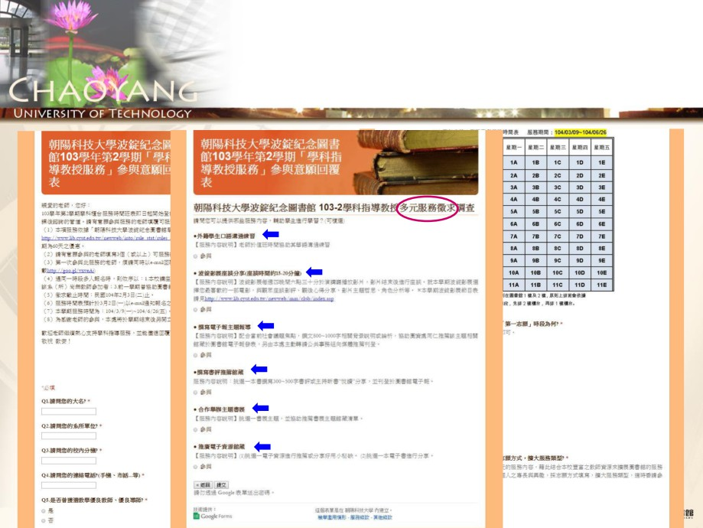
ጤ上調查問卷

Slide 111
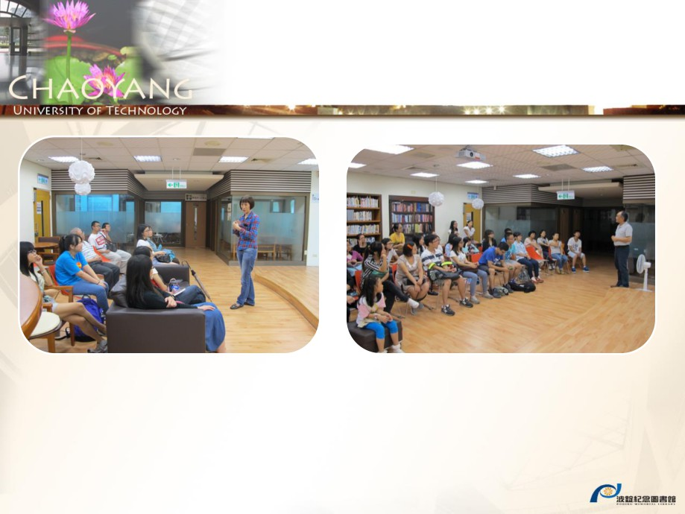
波錠影展座談分享
楊維如老৲分享ق會計
錢偉鈞老৲分享ق應化
《真愛挑日子》
《逆光飛๣》
14

Slide 112

善用教師資源
針對特定事項，請教৲提供࡛議
✓ 新購/擬停購電子資源之適ң性評估
✓ 期刊淘汰原則
✓ 法律諮詢Ȉ圖書館內相關法規
✓ 活動評審Ȉ書籤設計、傘架設計…
他任何需要教৲意見時ڐ
15

Slide 113
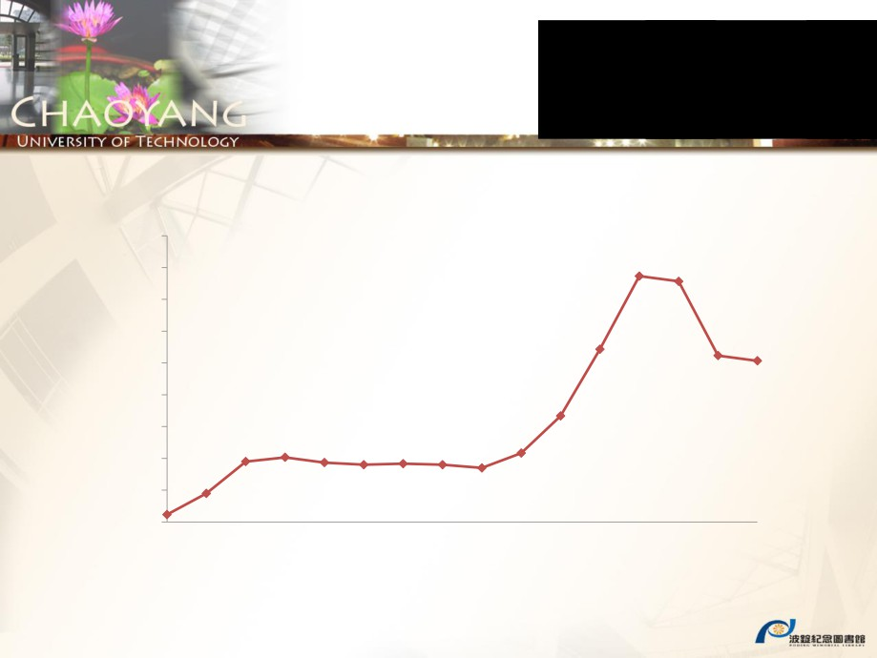
服務統計- 參與教師數
88-103學年參與教師人數統計圖
270
240
232
227
210
180
163
157 152
150
120
100
90
61
65
΢
57
56 54 55 54
51
60
27
數
30
7
0
88
89 90
91
92 93 94 95
96 97 98 99 100
101 102 103
學年
16

Slide 114
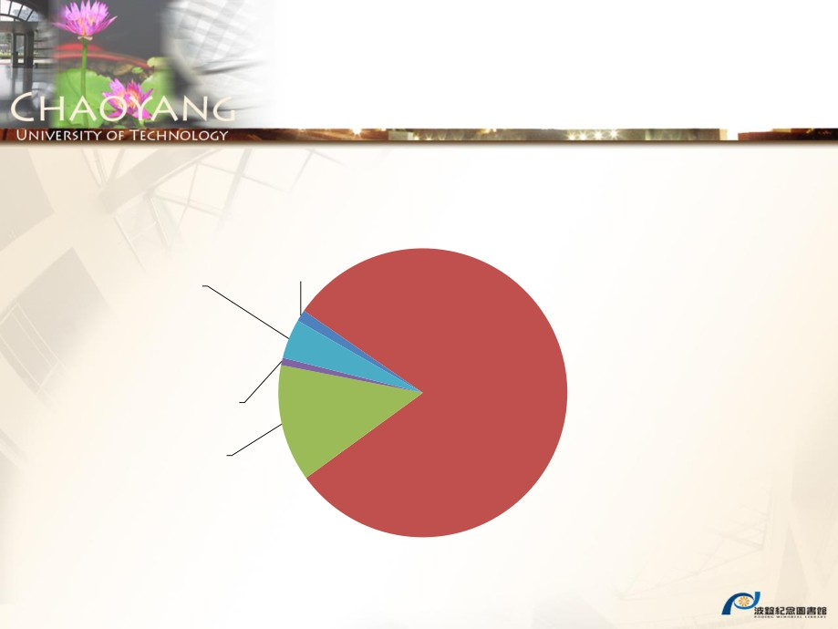
服務統計—諮詢問題類型
102學年度諮詢問題類型別統計
升學諮詢, 14,
生涯規劃諮詢,
(1%)
48, (5%)
學業諮詢, 871,
就業諮詢, 9, (1%)
(80%)
學習指導, 142,
(13%)
註：100~102學年度諮詢人數皆超過1000人以上
17

Slide 115
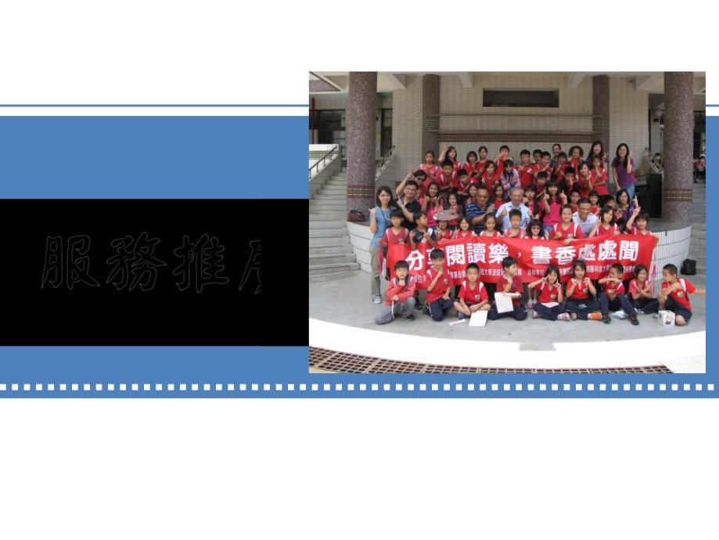
18

Slide 116
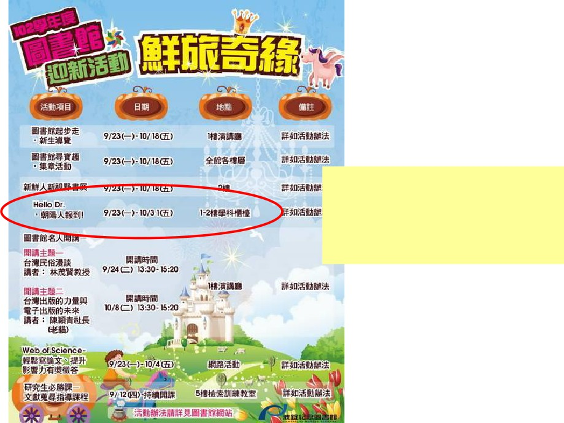
102學年
迎新活動
(102年9-10月份活動)
19

Slide 117
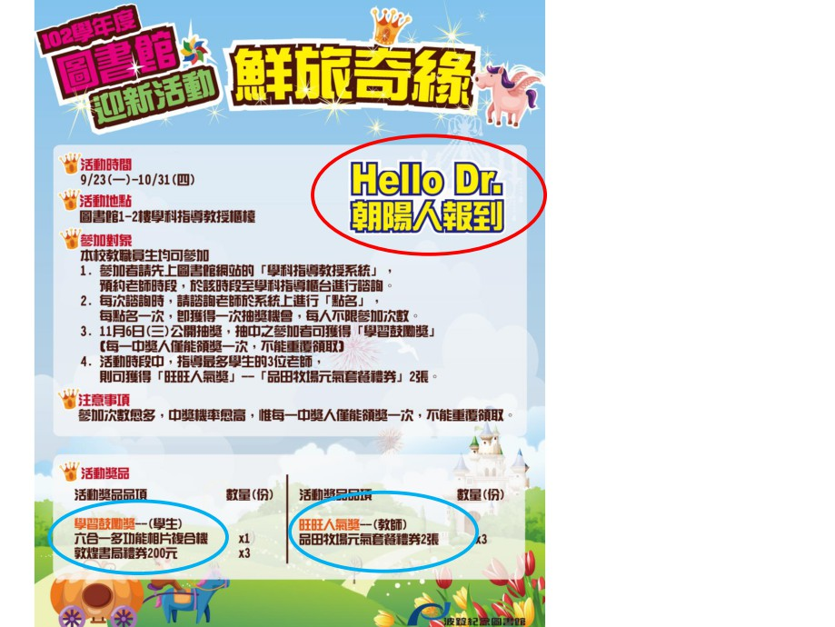
2

Slide 118
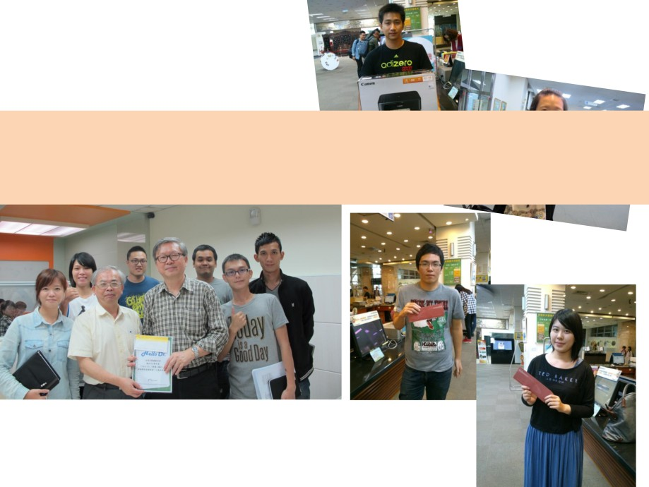
得獎老৲與學生
21

Slide 119

服務案例分享
預期之外的收獲…
ґ來學生，提ԟ服務。
及時發掘問題學生，轉介諮商。
教৲主動為館藏化學類圖書分級。
22

Slide 120
心得分享－成功的要素
一群熱誠的老৲。
學校重視並支持Ȉ
•第一任校長夫΢親自參與；
•第二任校長親自安排二次諮詢服務；
•前任副校長為本服務元老級教৲；
尊重老৲，並保持良好互動。
持續宣導推廣。
23

Slide 121

謝謝聆聽
邀請您蒞臨指導！

Slide 122
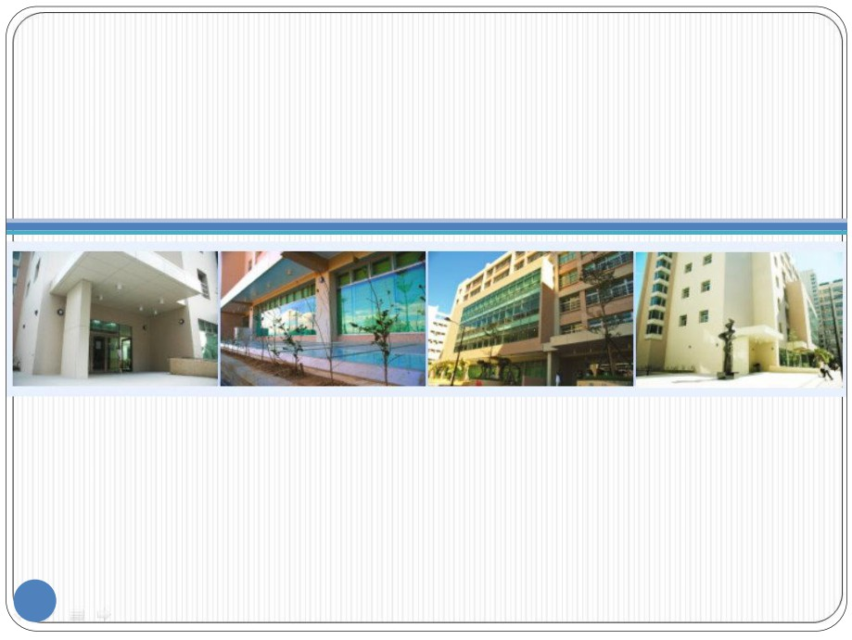
臺北城市科技大學კ書館
კ書館學科服務ᆶ推廣閱讀分享研討會
報告人：徐一綺
1

Slide 123
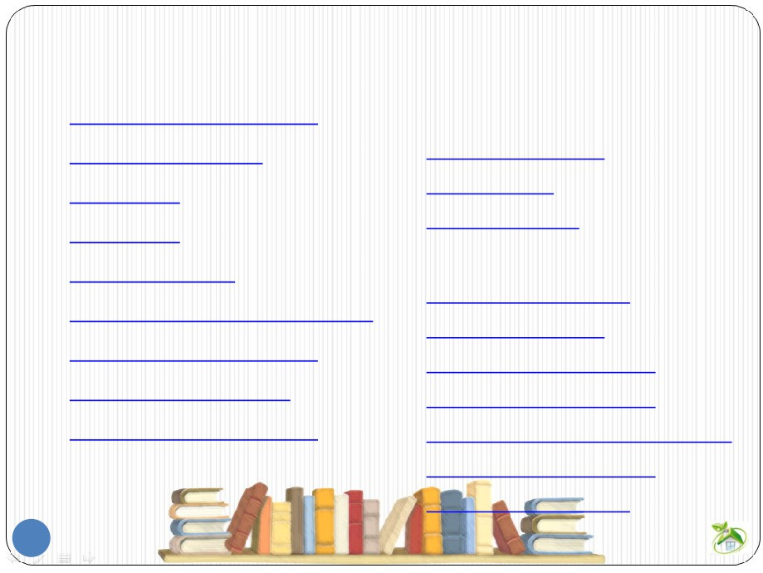
目錄
 კ書館利Ҕ教育課程
 i-care課業關懷
 「瘋科普‧閱讀樂」
 學生自組讀書會
 教師志工
 班級讀書會
 借書集點活動
 閱讀認證
 活動集錦~
 行動書車活動
 尋კ找偶集點活動
 借書送咖啡活動
 facebookკ書館粉絲專頁
 城市科大კ書館LINE
 ᆶ書共聊‧袋書談心
 書香‧粽香‧慶端午
 活動回顧推廣影片
 城市科大კ書館團隊
 世界書香日‧借書送玫瑰花
 母親節借書送康乃馨
 借書送母親節小卡
2

Slide 124

კ書館利Ҕ教育課程(1/2)
3

Slide 125

კ書館利Ҕ教育課程(2/2)
4

Slide 126

i-care課業關懷
5

Slide 127

教師志工
6

Slide 128

閱讀認證
7

Slide 129

行動書車活動
8

Slide 130

「瘋科普‧閱讀樂」學生自組讀書會
9

Slide 131

「瘋科普‧閱讀樂」班級讀書會
10

Slide 132

「瘋科普‧閱讀樂」借書集點活動(1/2)
11

Slide 133

「瘋科普‧閱讀樂」借書集點活動(2/2)
12

Slide 134

活動集錦~尋კ找偶集點活動
13

Slide 135

活動集錦~借書送咖啡活動
14

Slide 136

活動集錦~ᆶ書共聊‧袋書談心
15

Slide 137

活動集錦~書香‧粽香‧慶端午
16

Slide 138

活動集錦~世界書香日 借書送玫瑰花
17

Slide 139

活動集錦~母親節借書送康乃馨
18

Slide 140

活動集錦~借書送母親節小卡
19

Slide 141

facebookკ書館粉絲專頁
20

Slide 142

城市科大კ書館LINE
21

Slide 143

活動回顧推廣影片
22

Slide 144

城市科大
კ書館團隊
館長
徐 一 綺
典閱組組長 典閱組組員
採購組組長
採購組組員
採購組組員
鄭逢宜 曾瓊慧
蘇 薰
洪世芳
陳昱霖
23

Slide 145

感謝各位ಡ聽
敬請賜教~
24

Slide 146

台南應Ҕ科技大學კ書館
簡報Γ: 鄭 如 伶

Slide 147

台南應Ҕ科大
კ書館
歡迎您!

Slide 148


Slide 149

კ書館的經營理念
整ӝ全校各領域教學、კ書資源，以提升教學品質，並提供師生多元化的服務。
以自我學
以服務
習為主
為輔
全校師生

Slide 150

簡報大ᆜ
列活動-س一.კ書館閱讀學習指導服務
(1)電子書資料৤教育訓練/體驗活動
(2)學科學習輔導教師志工服務
(3)科普讀書會導讀研習
二.學習指導服務推廣課程地კ閱讀及設備運Ҕ
越計畫კ書資源Ӆ享計畫ڑ三、教學
-應Ҕ創意閱讀‧深化文化涵養-
四.自學ύЈ的設備運Ҕ推廣與成果展示

Slide 151

列活動س一、კ書館學習指導服務
(1)電子書資料৤教育訓練/體驗活動
(A)電子資源有獎徵答活動
.緣起
為了幫助師生更加瞭解並有效利Ҕ館內電子資源，კ書館舉辦
電子資源有獎徵答活動，以結ӝ時事議題的方Ԅ吸引讀者主動閱讀
及參與。
.館務會議決議
1.每學期舉辦一、二次有獎徵答比賽活動。
2.每次活動提供50個名額，可獲得活動獎品。
.以館內౜有的ύ、外文電子資源為活動出題範圍。

Slide 152

活動花絮
海報設計推廣應Ҕ宣傳
得奬名單
得奬者與奬品ӝ影

Slide 153

(B)電子資源教育訓練/體驗活動
服務項目：電子資源利Ҕ檢઩、文獻傳遞服務、各項資料৤講習…等。
服務地點：კ書館 L305 資訊推廣室

Slide 154

電子資源教育訓練資訊上網公告

Slide 155

電子資源教育訓練場次／Γ數統計
電子資源教育訓練場次/Γ數統計߄
學年度
上學期
Π學期
場次總計
參加Γ數
100
20
14
34
1385
101
13
25
38
1609
102
15
18
33
1369

Slide 156

電子資源推廣活動紀錄
電子資源講習照片
კ書館電子資料৤推薦介紹

Slide 157

103年度閱讀推廣
電子報—專欄
推廣კ書館電子資源，ߦ進資源有效利
Ҕ，幫助師生蒐尋學術研究與課業學習
所需之資訊。
列活動س年度的閱讀推廣
開學迎新週
კ書館週(每年12月份舉辦)
網路閱讀推廣活動
電子報—專欄
新書通報
主題書展
影片欣賞推廣活動

Slide 158

檢討與改進
‧大部份學生不知道有Ԝ服務
‧加ம宣導
‧改進電子看板、書籤、單張文宣等宣傳
方Ԅ

Slide 159

(2)學科學習輔導教師志工服務-宣導
報名單
照片宣導

Slide 160

(2)學科學習輔導教師志工服務
實施內容:
「學科學習輔導教師」服務志工每週Կ少到館一次，每次2小時以上。
კ書館備有諮詢輔導室5室、並配有個Γ電腦及專業館員協助。服務
以一學期為單位，每學期初進行招募。103學年度第一學期Ӆ計38位
老師參與，輔導952位學生。
服務地點:學科學習輔導室

Slide 161

(2)學科學習輔導教師志工服務
實施目的:
實施概況:
學業諮詢，協助同學學習閱讀輔導，與
發߄能力
學科輔導老師與學生討論熱絡

Slide 162

活動成效
103(1) Ӆ 38 位老師參與學
科學習輔導志工服務行列-輔
導學生952 Γ次

Slide 163

(3)科普讀書會導讀研習
活動目的:
主要目的為透過教師導讀「科普」相關書籍及網站，讓同學對Ԝ議題能
深入了解相關知識及技能，並能藉由科普知識改善個Γ生活提升生活品質。

Slide 164

三.學習指導服務推廣閱讀地კ及設備運Ҕ
實施目的:
1.ࡌ置閱讀能力指標的檢ਡ機制：ம化自主學習與進修能力
所課程閱讀س2.發展課程閱讀品質保᛾的機制：提供各院
指定讀物與課程閱讀評論與提問之評估工具。
3.ம調學生基本能力與素養：落實以學習者為本位的閱讀
理念，重視學生思Ե能力及生活智慧互相緊Ԍ的機制。
4.ம化學生閱讀技巧：ஒ不同學科衍生不同的閱讀及學習
技巧路徑კ像化並配ӝ指導機制。
5.ϸ應學生學習成效：突破傳統繳交Ј得的負擔，轉以從
閱讀ύ學習與找尋意義為教育ਡЈ。

Slide 165

三.學習指導服務推廣閱讀地კ及設備運Ҕ
實施內容:
統س閱讀地კ
教師推薦კ書
學生閱讀
提問單回覆
統與種子教師教育訓練س閱讀地კ
教師推薦კ書

Slide 166

活動成效
103學年第一學期Ӆ 25 位老師參與學習指導服務推廣
閱讀地კ行列-輔導學生 825 Γ次
推廣照片
主要目的為透過教師導讀相關書籍，讓同學對議題能深入了解。
統回覆教師所設計之提問單，與教師和同學討論相關議題。س另外，學生透過閱讀地კ

Slide 167

越計畫კ書館ڑ三、教學
- 應Ҕ創意閱讀‧深化文化涵養-
活動概況
（一)樂讀Ј得寫作競賽
鼓勵本校同學利Ҕკ書館資源廣泛閱讀，
藉以提升Γ文素養，培養多元思維及紙筆寫
作能力，辦理樂讀Ј得寫作。本活動以В間
部四技一年級修讀「本國語文」課程各班學
生為對象，最後遴ᒧ出優秀作品，並透過公
開頒獎使獲獎學生感到榮譽。

Slide 168
越計畫კ書館ڑ三、教學
- 應Ҕ創意閱讀‧深化文化涵養-
1. 閱讀書目
(1) 閱讀公告於本校ύЈ網頁內推薦書目一種。
ڂ(2) 配ӝ通識課程決定閱讀之書目。或ᒧ擇上述以外之其他優質文化經
კ書。
2. 撰寫閱讀Ј得
(1) 授課教師協助指導並指定В期內完成閱讀，並撰寫600字以上之Ј得一篇。
(2) Ј得寫作卡，由კ書網站Π載。-應Ҕ創意閱讀‧深化文化涵養。

Slide 169

- 應Ҕ創意閱讀‧深化文化涵養-
活動說明：與會Γ員報到實況
活動說明：受獎同學大ӝ照

Slide 170

3. 遴ᒧ優秀作品
(1) 教師遴ᒧ出每班最優秀之作品二篇。
(2) 教師遴ᒧ出每班最優秀之作品，張貼於კ書ύЈ主題展分享。
(3) Ԝ外，優秀作品公布於კ書館主題展及網頁，以供全校師生閱讀。

Slide 171

- 應Ҕ創意閱讀‧深化文化涵養-
設計-樂讀Ј得寫作海報-

Slide 172

四.自學ύЈ的設備運Ҕ與成果展示
自學ύЈ-學習Ӆ享空間設備展示
103年度第3次行政會議通過「台南應Ҕ科技大學კ書館自我學習空間管理規則

Slide 173

四.自學ύЈ的設備運Ҕ與成果展示
提供學生自我學習的環境
Ϥ位TA學員協助同學-多元服務-
可自由製作-剪貼或雕刻紙材設計/水、墨彩畫/Γ體彩妝設計/裁布設計等等團體討論

Slide 174
多謝聆聽，歡迎指教！
或疑問؃如您有更進ㄧ步之需
歡迎來台南應Ҕ科技大學კ書館，
我們ஒ竭誠為您服務。

Slide 175

圖書館學科服務與推廣閱讀經驗分享
環球科技大學圖書館館長 許淑婷
2015.04.10

Slide 176

大綱
1 學科服務分享
推廣服務經驗
2
3
成效分析
4 結語

Slide 177

學科服務-知識宅即便
透過服務讓知識不只是「紙上談兵」，透過
科技帶來的便利，學生可隨時隨地上網預約
，知識可以「宅即便」，享受真人知識傳遞
的美好”。
2012.1環球科大圖書館開始提供借書也能借
人服務。
2012-01-04/聯合
報/B2版/雲嘉綜合
新聞

Slide 178

學科服務-知識宅即便
指導茶道與文化
指導3D模型製作
指導巧克力製作
指導影片剪輯

Slide 179

藝文活動
邀請校內、外藝文團體(個人)，進行展覽活
動，提升學校/圖書館之知名度。
「畫與詩的對話」
「藝術角落」
尚意、頌藝
玉山高中副校長黃怡華
廖婉君 博士音樂會
磺溪九怪書法展

Slide 180

103學年度圖書館推廣活動
閱讀遊樂
拼出美麗世界
保護智慧財產權
手工學習創意DIY
咖啡咖養成計畫
圍住幸福DIY
103(1)學期共辦理22場次活動，參與人數超過1,906人次

Slide 181

閱讀遊樂
活動名稱
參與人數
館中尋寶大作戰
95
漫畫家の愛
20
束口隨行包
立體鉛筆袋
121
中國服鑰匙包
• 「館中尋寶大作戰」學生學習圖書
索書號的意涵，使在書海中有效率
尋找書籍。
• 「漫畫家の愛」一頁漫書，鼓勵學
生熱愛創作、勇敢創作。
• 「生活裁縫師閱讀體驗」，運用巧
手與機器縫製個人生活用品，學習
第二專長，結合閱讀與學習更佳有
趣。

Slide 182

手工學習創意DIY
活動名稱
參與人數
珍珠包
30
盆栽人
30
束口後背包
30
創意卡片
30
拼布熊
30
• 透過手工學習創意DIY活動，體
驗學習手工技能，使參與者樂在
學習、愛在學習，進而探索相關
手工藝書籍做更進一步的技能學
習，發展第二專長。

Slide 183

咖啡咖養成計畫
活動名稱
參與人數
咖啡採收處理及烘焙
35
手沖、虹吸，萃取的
35
差異
萃取工具的差異
35
義式咖啡與拉花
35
包含咖啡豆介紹、採收處理、烘焙、
手沖等萃取工具的比較、義式咖啡
與拉花等四場研習課程進行學習與
體驗，未來期望參與學員皆成為咖
啡專家、咖啡達人或是懂得品嘗咖
啡的『咖啡咖』。

Slide 184

圍住幸福DIY
活動名稱 參與人
數
釘板編織圍巾
35
雙手編織圍巾
35
• 時序進入冬天，寒流一波波
襲來，圖書館為體現溫暖本
校師生的心意，辦理圍巾編
織研習課程。
• 學習與體驗有使用編織工具
或沒有使用工具的編織方式。
讓學生體驗雙手萬能，運用
巧手進行手工藝DIY學習，
發展第二專長，以學習成就
增強自信。

Slide 185

拼出美麗世界
活動名稱 參與人數
• 使學生能欣賞藝術，培養人文藝術氣
息。選擇知名動漫畫作、世界名畫畫作
拼圖比賽 57
之拼圖，藉由學生組隊比賽，發揮團隊
合作精神。
合作拼圖 103
• 同學在比賽同時，欣賞美麗作品，並發
揮耐心與毅力完成比賽。

Slide 186

推廣與集點活動
➢ 103學年度第1學期
➢ 換算集點點數3,8353本＝
11,505冊

Slide 187

智慧財產權
活動名稱
參與人數
二手書贈書活動
333
有獎徵答
426
專題演講
391
• 為使本校師生皆能認識與尊重智
慧財產權，圖書館在配合學校尊
重智慧財產權之一貫政策下，舉
辦活動。
• 期能透過智慧財產局專家演說與
經驗分享，向本校教職員生宣導
如何尊重及保護智慧財產。

Slide 188

書出去，人進來
活動成效
借書冊數
150,000
124,701
▪ 借閱冊數提升，並
維持穩定成長。
95,324
103,930 106,263
100,000
▪ 電子資源人數使用
次數倍增。
50,000
-
99學年度
100學年度 101學年度 102學年度
▪ 圖書館榮獲本校教
職員生問卷調查最
電子資源使用次數
57,633
滿意之單位。
60,000
45,770
40,000
27,097
17,399
20,000
-
99學年度
100學年度
101學年度
102學年度

Slide 189

丁東德先生紀念獎學金
借書、電子資源、志工
服務，前三名皆可獲得
獎學金。
前一年度獲獎成績
類型
第一名
借書
1,614 冊
電子資源
14,805 次
志工服務
42 時

Slide 190

結語

Slide 191

www.lib.twu.edu.tw

